Slide 1
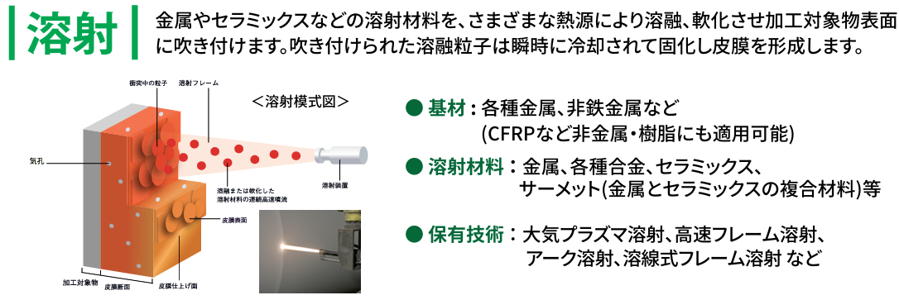
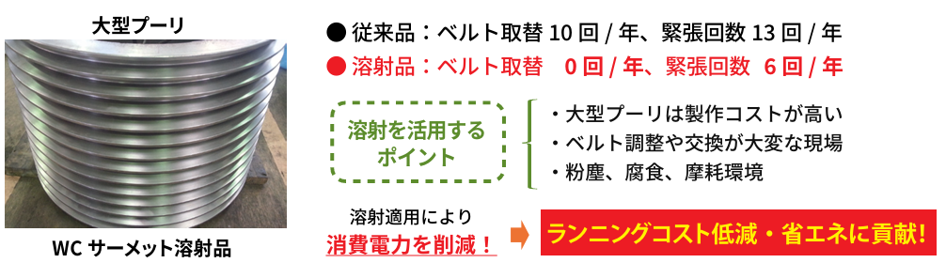
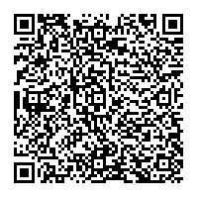
おおさかカーボンニュートラルビジネスネットワーク会員企業
その他
部材表面の高機能化で環境負荷を低減する「表面改質技術」
会社名
トーカロ株式会社
本社・大阪の拠点
兵庫県神戸市
会社
紹介
溶射や化学緻密化処理・塩浴拡散処理・レーザクラッディングなど幅広い表面処理技術を有し、お客様の生産設備や部品の表面を高機能化（耐食性、耐摩耗性、電気絶縁性改善など）することで様々な課題を解決し、環境負荷の低減にも貢献します。
技術
詳細
溶射の適用事例
期待する技術の活用方法・連携先
問い合わせ先
・製造業における設備の長寿命化
・基材を変えずに表面の機能だけ
を変えたい
・補修による基材の再利用にも
大阪府商工労働部成長産業振興室
産業創造課グリーンビジネスG
〒559-0855
大阪市住之江区南港北1-14-16
大阪府咲洲庁舎25階
TEL：06-6210-9484
メールアドレス：green@gbox.pref.osaka.lg.jp
令和８年６月８日時点

